Slide 1
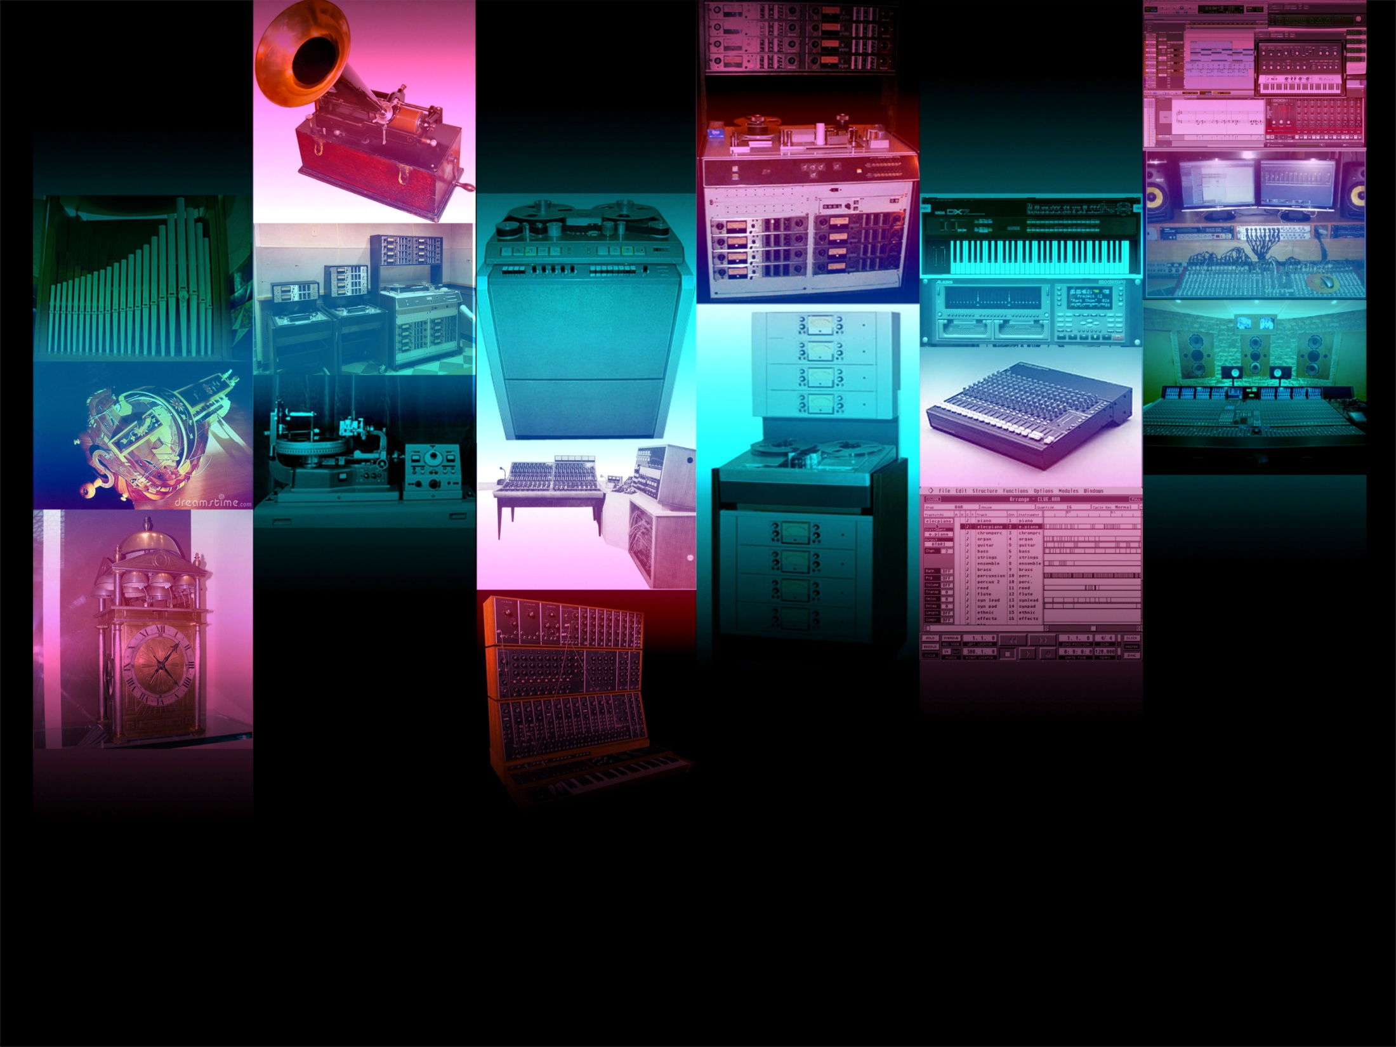
EVOLUCIÓN DE LA MEZCLA DE AUDIO

Slide 2
MEZCLA EN EL AUDIO
Mezclar de define de la habilidad de combinar los distintos sonidos de la canción con un concepto artístico. Para crear un balance y un espacio en los diferentes elementos de mezcla.

Slide 3
CONTENIDO
1. Evolución de la Mezcla antes de los años 50
2. La mezcla en los años 50
3. La mezcla en los años 60
4. La mezcla en los años 70
5. La mezcla en los años 80
6. La mezcla en la actualidad
7. Criterios de mezcla
8. Aplicaciones de la mezcla
9. Conclusión

Slide 4
La mezcla antes de los años 50

Slide 5
1. Evolución de la Mezcla antes de los años 50
SIGLO XIV
SIGLO XV
SIGLO XVIII
PRINCIPIOS DEL SIGLO XIX
ENTRE LOS AÑOS 1920 Y 1930
1930 A 1940
1940 HASTA LOS 50

Slide 6
SIGLO XIV
Todo dio inicio en el siglo XIV con la reproducción automática de la música gracias a Flandes.

Slide 7
SIGLO XV
Órgano de barril.
Reloj musical 1598.

Slide 8
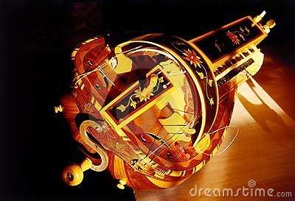
Órgano de barril
SIGLO XV
O conocido también como órgano de rodillo consiste en una caja mecánica, Bramido, Pipa del órgano.

Slide 9
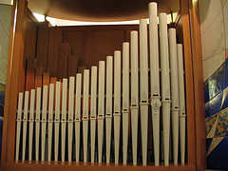
Órgano de barril
SIGLO XV
Bramido
Es un dispositivo que introduce apresuradamente una cantidad de aire controlada en una área.
Pipa de órgano
Es un elemento de sonido para producir una salida especifica de aire presurizado.
Escala musical.

Slide 10
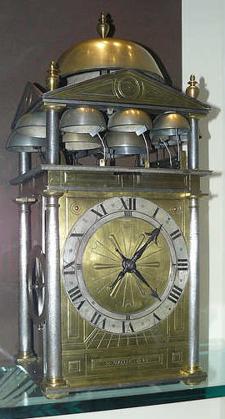
Reloj musical 1598
SIGLO XV
Es el primer reloj con el sistema de un cilindro claveteado que encendía campanas, pipas del órgano, bramido y los peines con una secuencias de ritmos.
¼ de hora una nota diferente.

Slide 11
SIGLO XVIII
Pianos del barril 1805
Cajas musicales 1815
ElPhonautograph1857
El Fonógrafo 1877
El Gramófono 1887
Baquelita

Slide 12
Pianos del barril 1805
SIGLO XVIII
Conocido también como “Piano del rodillo”.
Es un precursor del los pianos actuales.
Total mente mecánico.

Slide 13
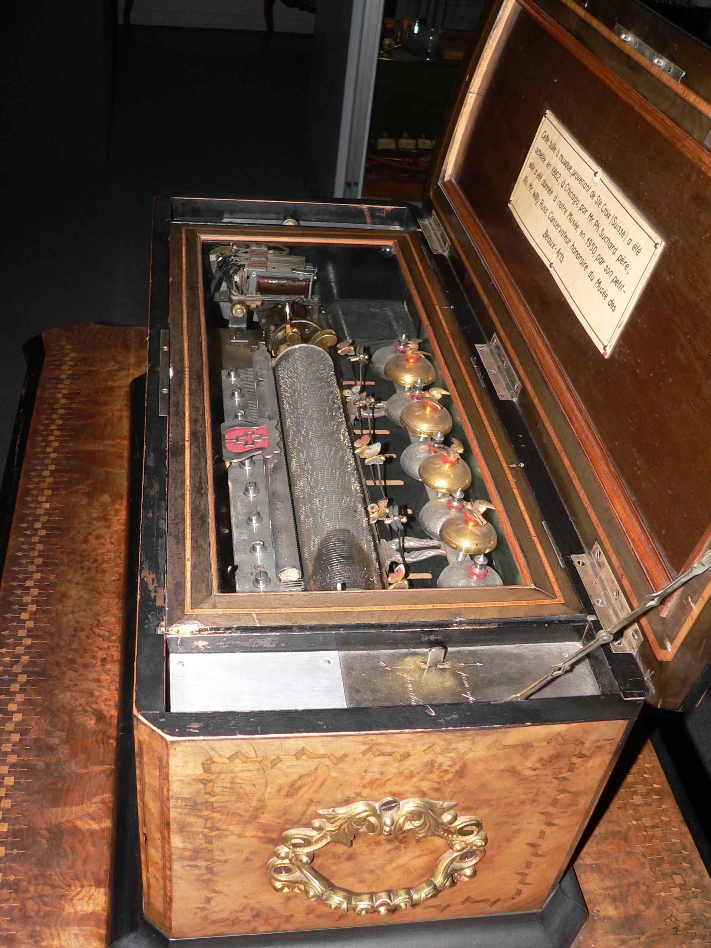
Cajas musicales 1815
SIGLO XVIII
En sus inicios son mecánicas.
Producían música almacena.
No reproducían sonidos que no este grabados en su rodillo.
Limitadas por su tamaño físico.

Slide 14
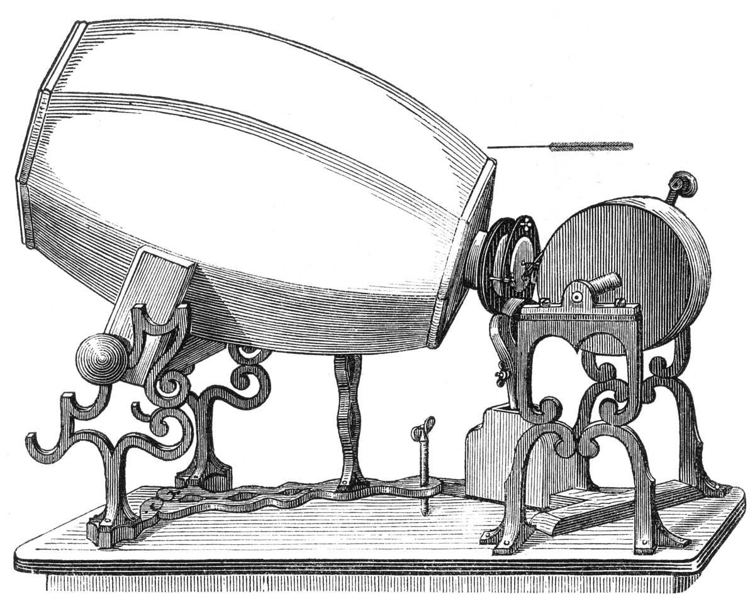
ElPhonautograph1857
SIGLO XVIII
El primero en poder registrar sonidos.
ÉdouardLéonScot de Marteville 1854.
1860 “Au Clair de la Lune”.

Slide 15
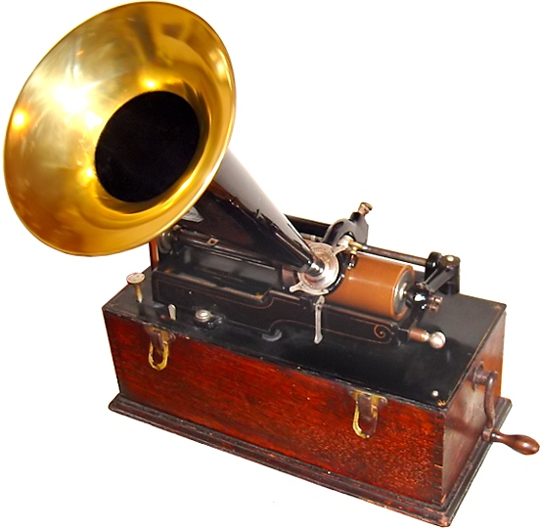
El Fonógrafo 1877
SIGLO XVIII
Este fue el primero de poder grabar y reproducir el sonido.
Thomas Alva Edison.
Cilindro rotativo.

Slide 16
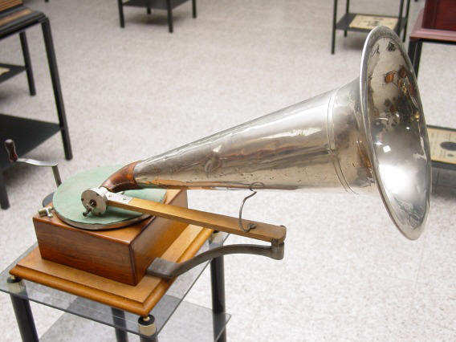
El Gramófono 1887
SIGLO XVIII
Emile Berline crea el gramófono para poder grabar en un disco horizontal.
Producción masiva.
Remplazo al cilindro.

Slide 17
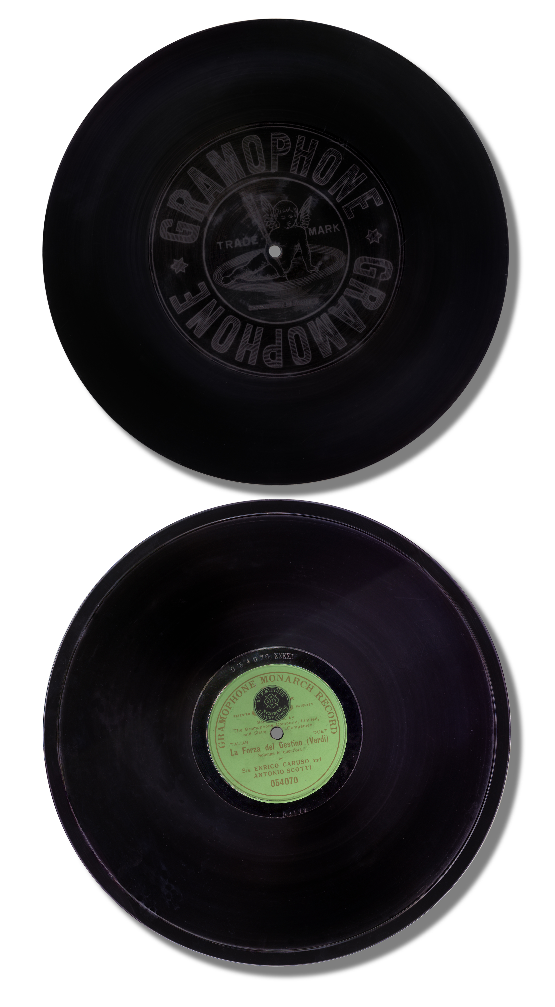
Baquelita
SIGLO XVIII
Sustancia plástica totalmente sintética.
El belga Leo Baekeland

Slide 18
PRINCIPIOS DEL SIGLO XIX
Utilización de maquinas reproductoras.
Disco de cera.
Alexander Skrianbin y HerryCowell.
Antes de los años 20 Grabaciones en un solo dispositivo.

Slide 19
ENTRE LOS AÑOS 1920 Y 1930
Tipos de discos
Disco de 78 r.p.m
Disco de 45 r.p.m
Disco de vinilo L.P
Y 1925 grabaciones acústicas

Slide 20
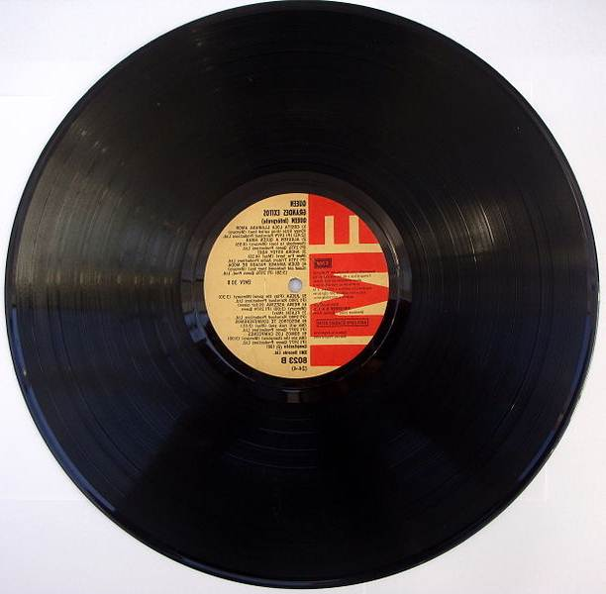
DISCO DE 78 r.p.m
ENTRE LOS AÑOS 1920 Y 1930
Más conocido como disco de vinilo o disco gramofónico.
Disco de 10 “in” (24,8cm).
Una sola canción.

Slide 21
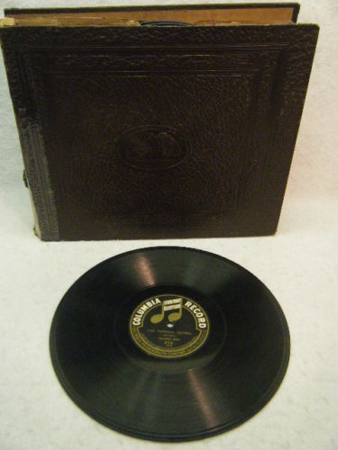
DISCO DE 45 r.p.m
ENTRE LOS AÑOS 1920 Y 1930
De 6 a 7/8 “in” (17.4cm).
Existían single.
1923 extended play.

Slide 22
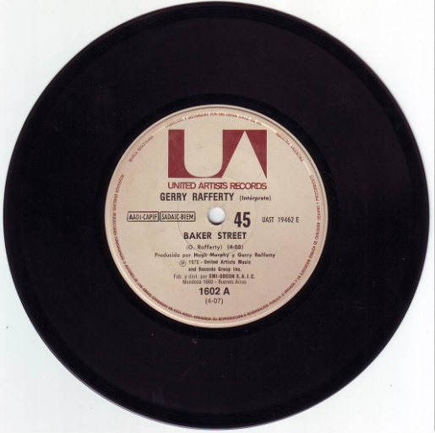
DISCO DE VINILO L.P
ENTRE LOS AÑOS 1920 Y 1930
Long Playing de 33 1/3 r.p.m.
12 “in” (30cm).
6 canciones por cada cara.

Slide 23
1930 A 1940
1930 Grabaciones acústicas.
Modificar volumen.
1931 micrófono dinámico.
Micrófono RCA.
1932 AEG.
1936 BASF.

Slide 24
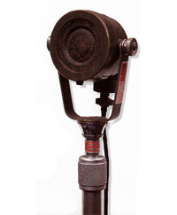
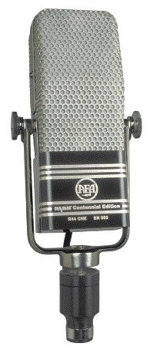
1930 A 1940
1930 A 1940
1931 Western Electric
El primer micrófono de cinta
Micrófono Dinámico Modelo 600 serie 618
Micrófono RCA modelo 44ª de imán permanente

Slide 25
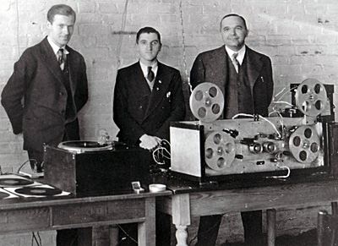
1930 A 1940
1932 la AEG (Asociación General de Electricidad)
1933 los Magnetófonos
1935 Magnetófono K-1
1936 BASF fue la primera grabación publica de Sir Thomas Beecham(BadischeAnilinund Soda Fabrik)
Magnetófono K-1

Slide 26
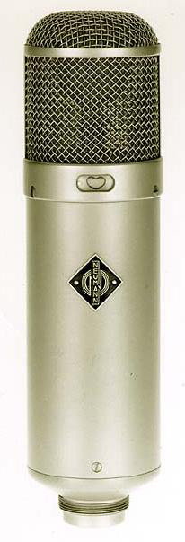
1940 HASTA LOS 50
Primeros conceptos de masterización.
1948 cinta magnética.
1948 nace el micrófono de condensador de patrón Neumann U47.
Se empezó a utilizar varios micrófonos ecualizadores y mezcladores.

Slide 27
La mezcla en
los años 50

Slide 28
LA MEZCLA EN LOS 50
La industria de la grabación todo era monofónico y se centraba solo en el uso de los micrófonos.
Aparición del Ing. de sonido y compositor Pierre Schaeffer .
Técnica varias grabadoras, micrófonos y equipos para la edición de cintas corta, pegar, empalmar.
Montajes de sonido.
Selsync

Slide 29
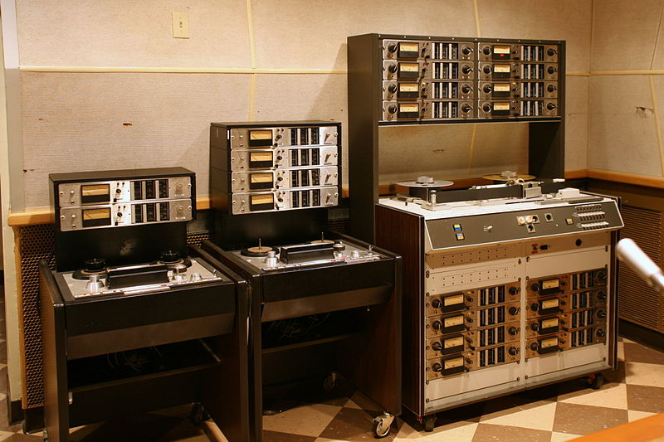
LA MEZCLA EN LOS 50
Sel-Sync multi-track fue inventado por Ross Snyder en Ampex en 1955.
Tecnica mas arriesgada.
Ruidos y distorcion.

Slide 30
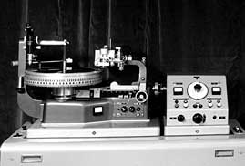
LA MEZCLA EN LOS 50
1956 Neuman comensaron a desarrollar el PM32 Stereo Disco torno.
El sistema estéreo SX estándar mundial 45, SX 68, 74 SX y SX 84 Cabezales que siguieron.

Slide 31
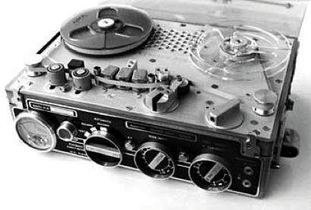
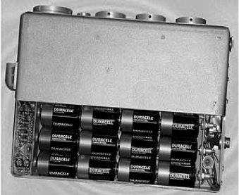
LA MEZCLA EN LOS 50
1957 La grabadora de cinta- nagra III ( nagra en polaco grabadora)
Stefan Kudelski de 11 lb 3,7 5/7 “in” a 5/15 carrete a carrete con 12 pilas.
Despues de 11 años surgio la nagra IV los modelos 4.2 y estrero IV-S en 1971

Slide 32
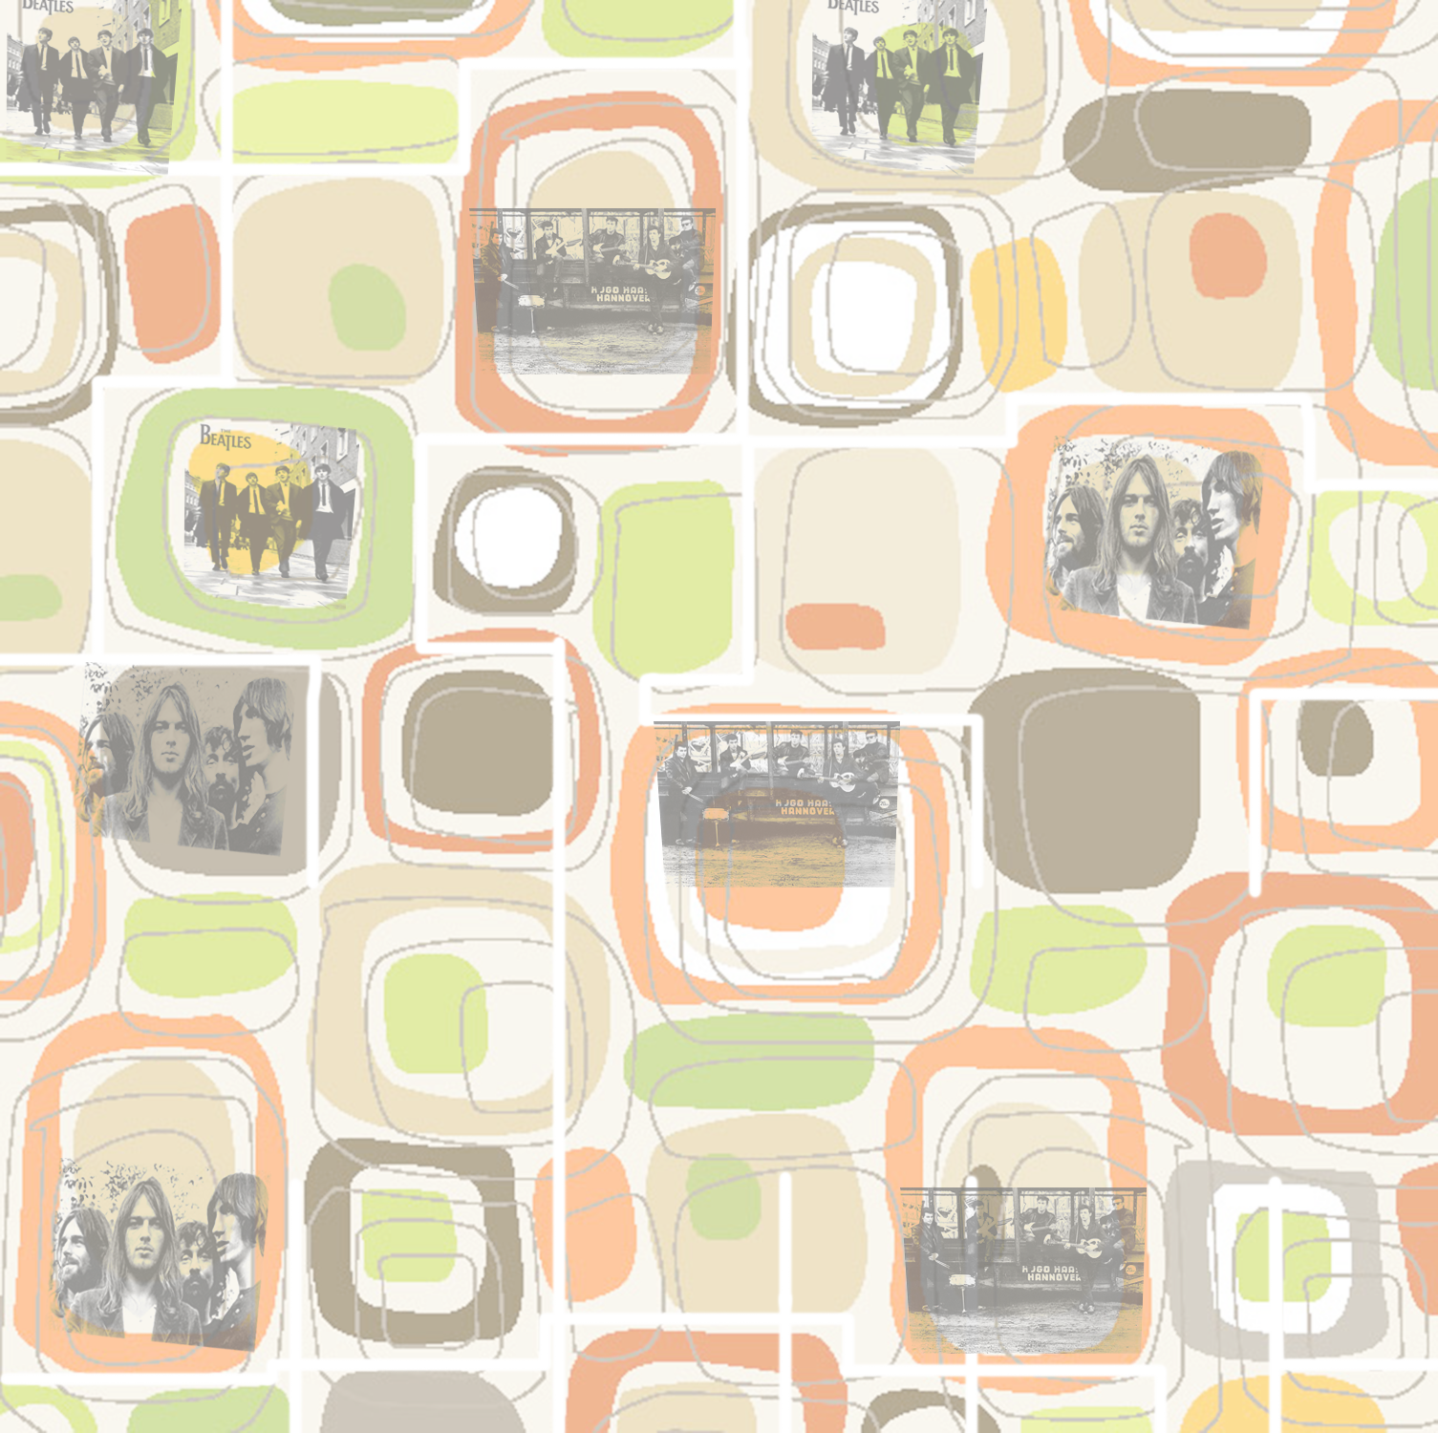
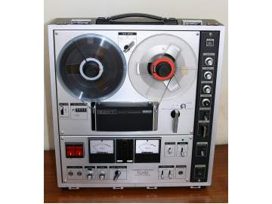
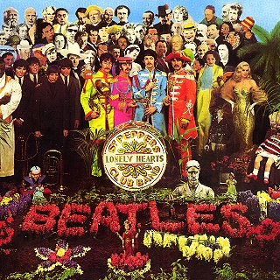
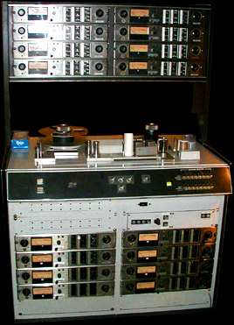
1960
La mezcla en los años 60

Slide 33
Descripción de equipos
Magnetófono multipista - 1960
Mediante este equipo se podía grabar varias pistas de audio en una máquina que permitía grabar 4 pistas y luego se mezclaba, todo se lo transfería a una pista de audio de una segunda máquina de 4 pistas.

Slide 34
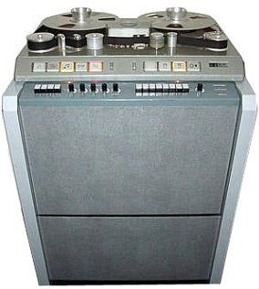
Descripción de equipos
Studer J37 – 1964
En 1964, el Studer J37 se convirtió en la primera grabadora de 4 pistas.
Tener 4 pistas no limitó las grabaciones, usando un mezclador de múltiples canales, varias partes del sonido podría ser grabado en un canal.

Slide 35
Ejemplos
The Beatles
The Beatles, utilizaron el magnetófonomultipista “Studer J37” para el disco Sergeants Pepper´s Lonely Hearts Club band.Producido por George Martin, fue un precursor de nuevas técnicas de grabación y composición.

Slide 36
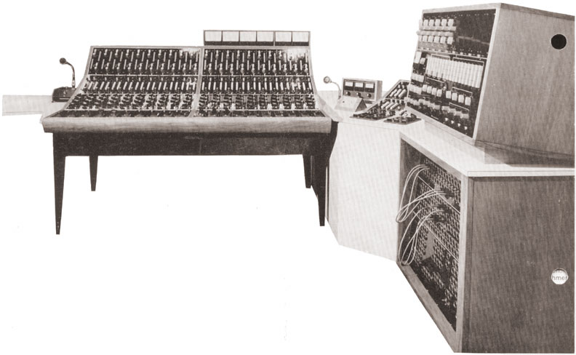
Descripción de equipos
Vintage Neve Console – 1964
Desmond Leslie, un compositor profesional, necesitó un dispositivo, el cual le ayudó a mezclar diferentes sonidos. Rupert diseñó la primera mesa de mezcla transistorizada.

Slide 37
Descripción de equipos
Shure SM57 DynamicMicrophone – 1965
En 1965, se crea el SM57 de Shure, micrófono dinámico unidireccional (cardioide).
Es excepcional para la captación de instrumentos musicales y de voces. El SM57 es ideal para el refuerzo de sonido en vivo y para grabaciones.

Slide 38
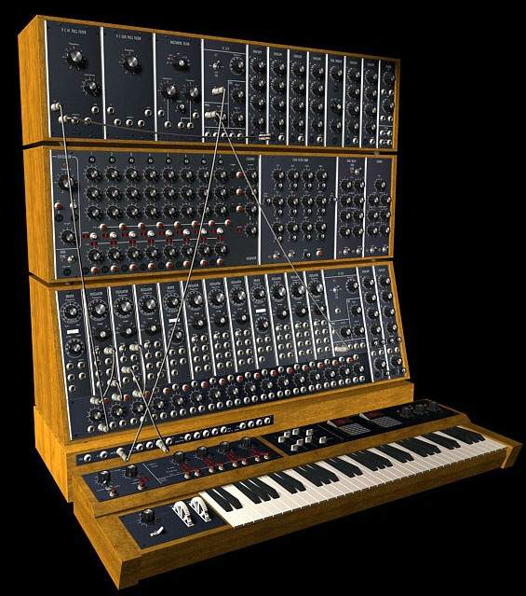
Descripción de equipos
MoogSynthesizer
Entre 1965, el ingeniero estadounidense Robert Moog construyó el MoogSynthesizer.
Instrumento para la producción de sonidos por medios electrónicos conformado por una serie de módulos que interactúan bajo un sistema de control, como el control de voltaje.

Slide 39
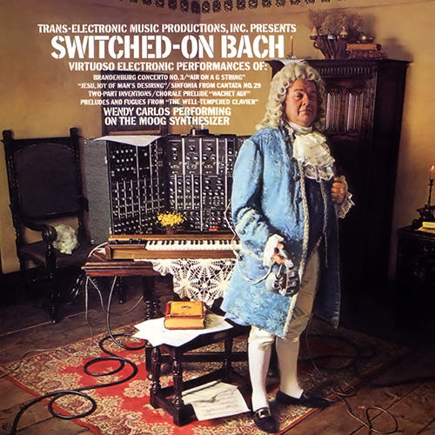
Ejemplos
Wendy Carlos
El éxito del sintetizador se debió en gran medida al lanzamiento en 1969 del disco de Wendy Carlos titulado “Switched-on-Bach”, con la versión electrónica de algunas de las obras instrumentales más conocidas.

Slide 40
Descripción de equipos
Ray Dolby A-Type Noise Reduction- 1966
En 1965, Ray Dolby fundó Dolby Laboratories desarrolla sistemas que permite la compresión de audio y de expansión que reduce ruido de fondo en la grabación de la cinta.
El Dolby tipo A fue el primer sistema de reducción de ruidos, diseñado para su uso en estudios de grabación profesionales donde tuvo gran acogida.

Slide 41
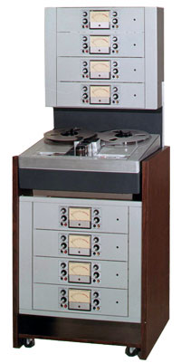
Descripción de equipos
M23
La M23 fue fabricada en 1966 hasta alrededor de 1971.
Constaba con una unidad de rodillo de neumáticos de caucho. El M23 tenía una señal separada para cada pista, para crear una amplia gama de sistema dinámico.

Slide 42
Descripción de equipos
Ampex MM-1000-1967
En 1967, el Ampex MM-1000 se convirtió en el primer grabador de 16 pistas.
Tenía el principal Banco de faders en conjunto con las entradas de micrófono alimentándose de la grabadora, la sección de monitor a la derecha que se utilizaba para proporcionar mezclas de referencia y otras submezclas.

Slide 43
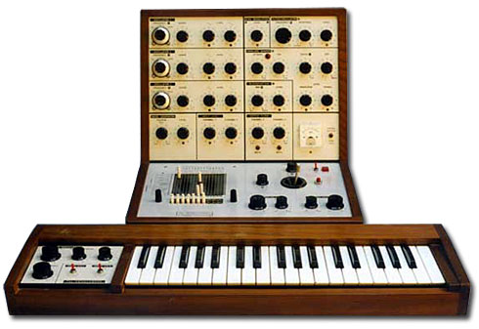
Descripción de equipos
VCS3 – 1969
El compositor Peter Zinovieff se asocia con el diseñador David Cockerell, para crear el primer sintetizador portable.
Se trataba de un medio electrónico para variar el tono o el volumen, y se empleaba para crear, filtrar, modificar sonidos electrónicos y procesar señales exteriores provenientes de cintas.

Slide 44
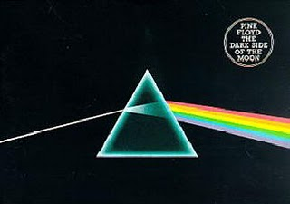
Ejemplo
Pink Floyd
Fue Utilizado en ObscuredByClouds, DarkSide Of TheMoon, donde OnTheRun se convirtió en un tema íntegramente creado por el sintetizador, encontrando sonidos que permitían darle a la canción el estilo del grupo británico.

Slide 45
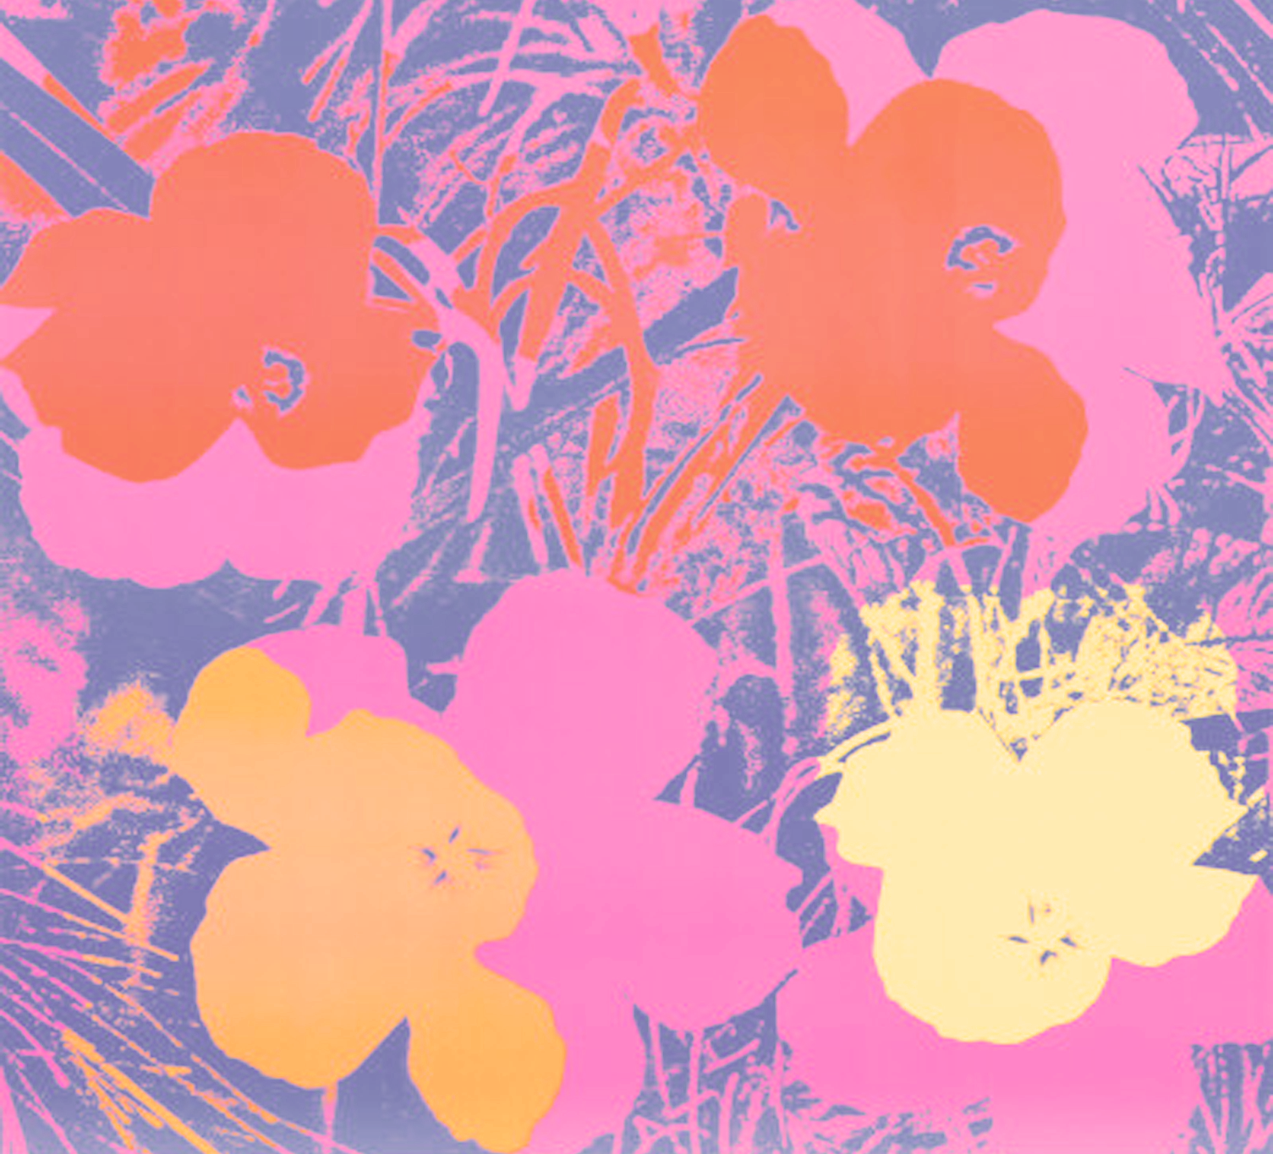
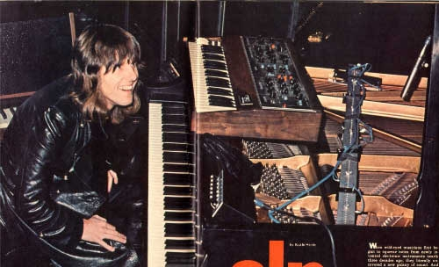
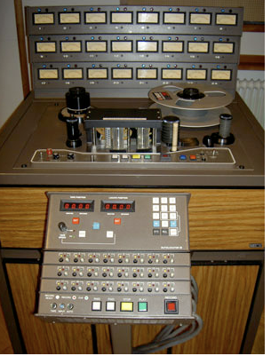
1970
La mezcla en los años 70

Slide 46
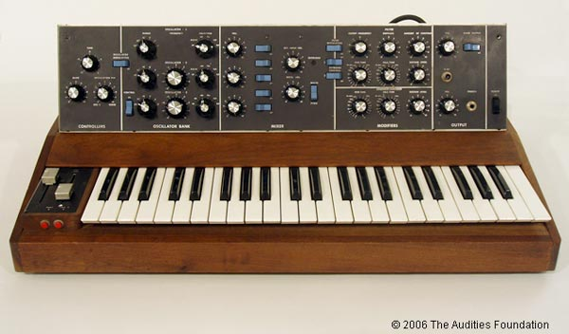
Características de equipos
Minimoog
El Minimoog, presentaba un sonido cálido, mantenía un manejo integrado entre sus distintos componentes.
La implementación de las ruedas pitch bend, que permite controlar manualmente la afinación de la nota durante la ejecución y modulación

Slide 47
Ejemplos
Pink Floyd
En Wish You WereHere y Animals hizo un uso masivo del Minimoog, donde fue el sintetizador principal de estas canciones. En Wish You WereHerese nota bastante su uso, especialmente en ShineOn You CrazyDiamond. El mini estaba destinado a las armonías y solos.

Slide 48
Características de equipos
JH-24
En 1972, el MCI (Music Center Incorporated) creó el JH-24.
Ofrecía mejoras al momento de grabar y reproducir audio. Tiene un amplificador de señal independiente que incorpora sus propios ajustes de ecualización, asegurando el control del mismo y del bajo nivel de ruido.

Slide 49
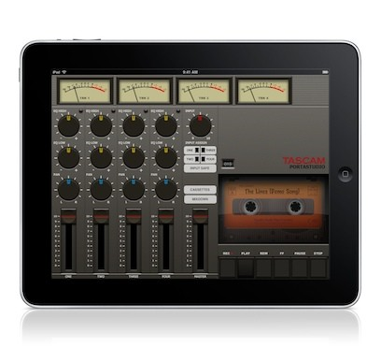
Características de equipos
Portastudio
En 1979, la compañía japonesa TEAC comercializó un grabador multipista en cassette con el nombre de portastudio.
En este equipo, permitía la grabación de 4 pistas y, como en los magnetófonos multipista, cada pista podía grabarse por separados.

Slide 50
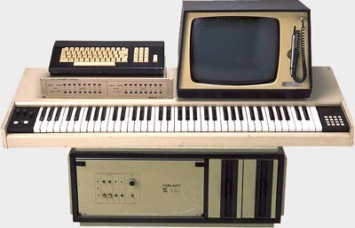
Características de equipos
Flairlight CMI
A finales de 1970 Kim Ryrie y Peter Vogel crean el Fairlight CMI.
El objetivo de este invento era construir un sintetizador digital que permite un control completo sobre todos los parámetros en tiempo real.

Slide 51
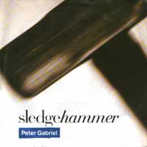
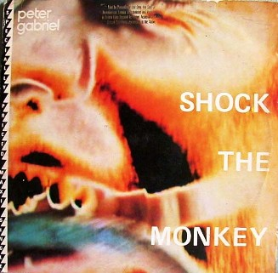
Ejemplo
Peter Gabriel
El Fairlight CMI, fue muy usado por músicos con éxitos míticos como "Shock The Monkey" y “Sledgehammer” de Peter Gabriel, para generar música de ambiente al escucharla, es así como empieza a utilizar el Fairlight CMI. Tambièn “Thriller” de Michael Jackson, “Rocket” de HerbieHancock y “The UnforgettableFire” de U2, usaron este equipo.

Slide 52
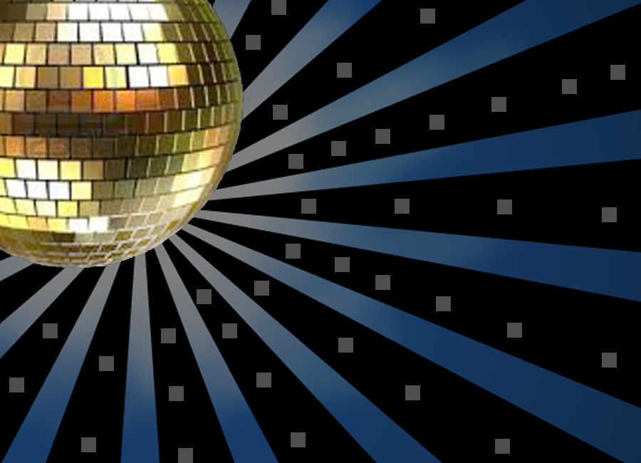
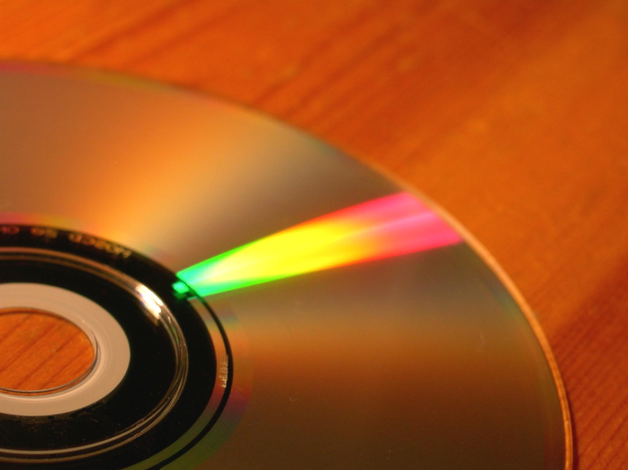
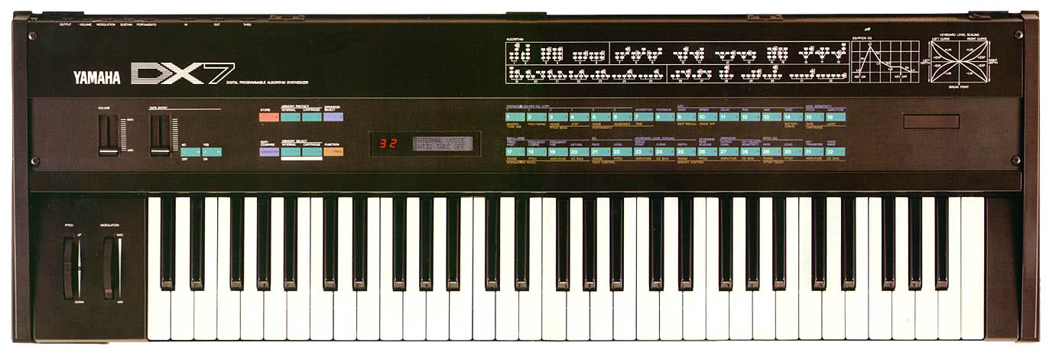
La mezcla en
los años 80

Slide 53
La Mezcla en los años 80
Compact Disc
Mezcla Automatizada
Estudios Modernos
Midi
Yamaha DX7
Mackie CR 1604

Slide 54
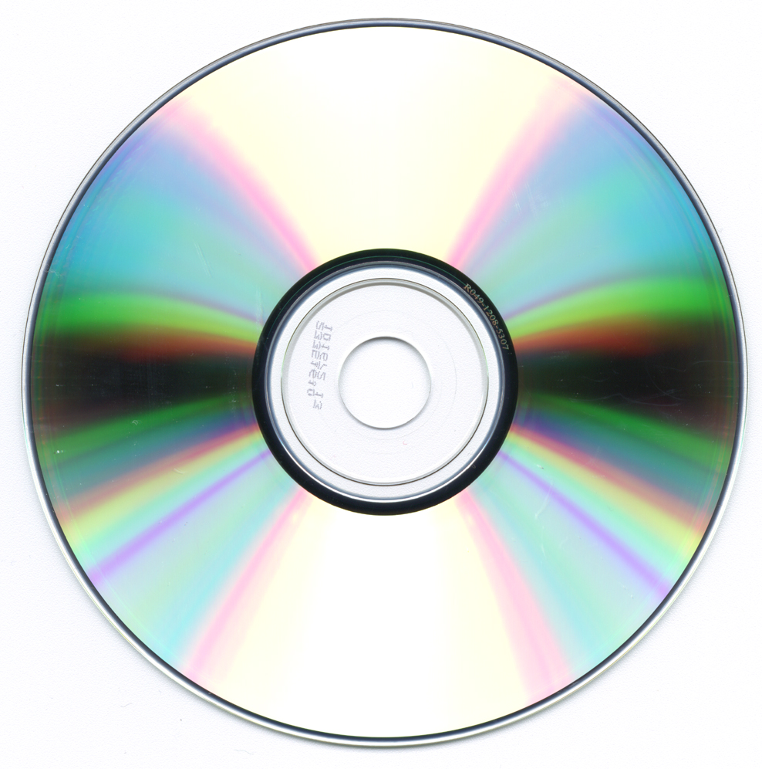
Compact Disc
El sonido digital llego al gracias al disco compacto, el que fue desarrollado por la Philips y la Sony, desde el disco compacto, una variedad de productos fueron derivados.

Slide 55
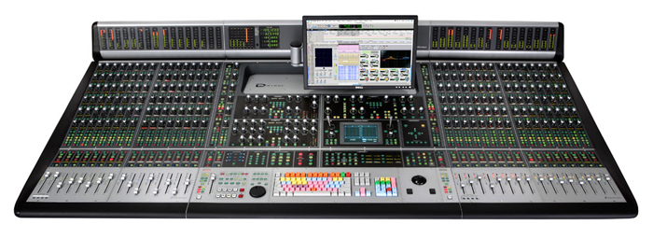
Mezcla Automatizada
La mezcla automatizada permite guardar cambios y realizar modificaciones muy precisas, de tal manera que los movimientos físicos que implican las mesas de mezclas han desaparecido considerablemente.

Slide 56
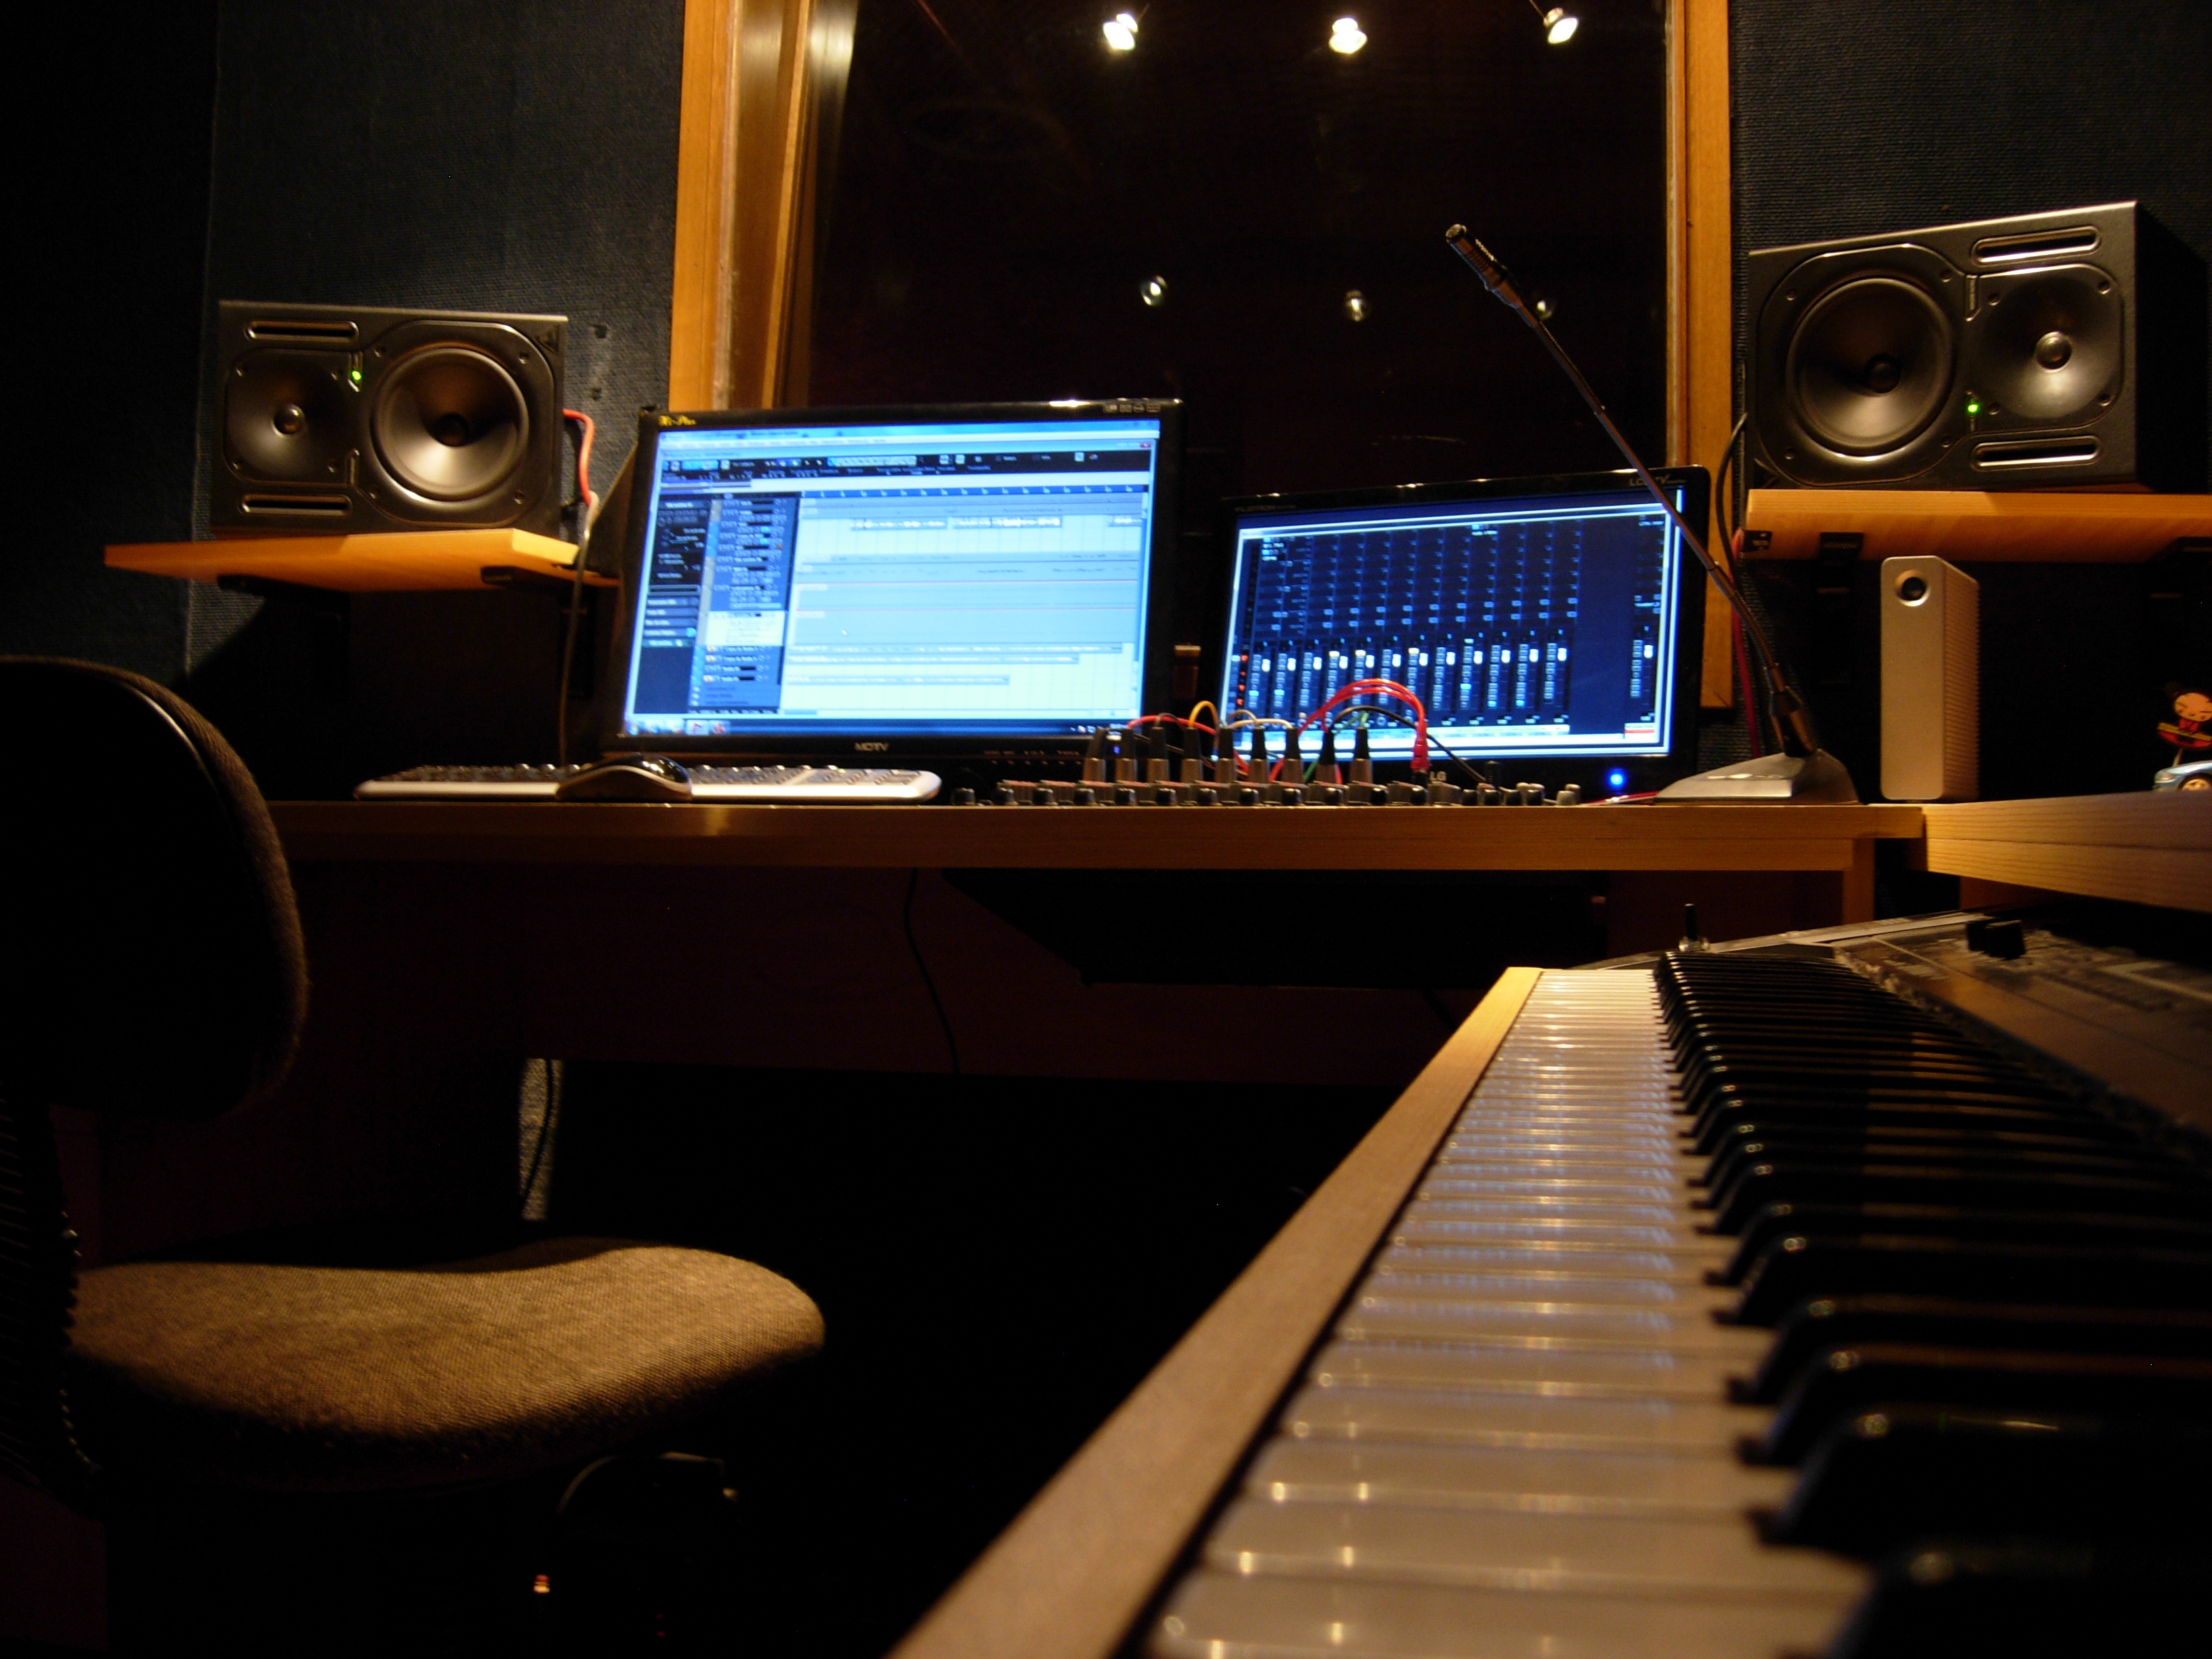
Estudios Modernos
Los primeros estudios modernos surgieron durante la década de 1980 con la llegada de accesibles grabadores multipista, sintetizadores y micrófonos.

Slide 57
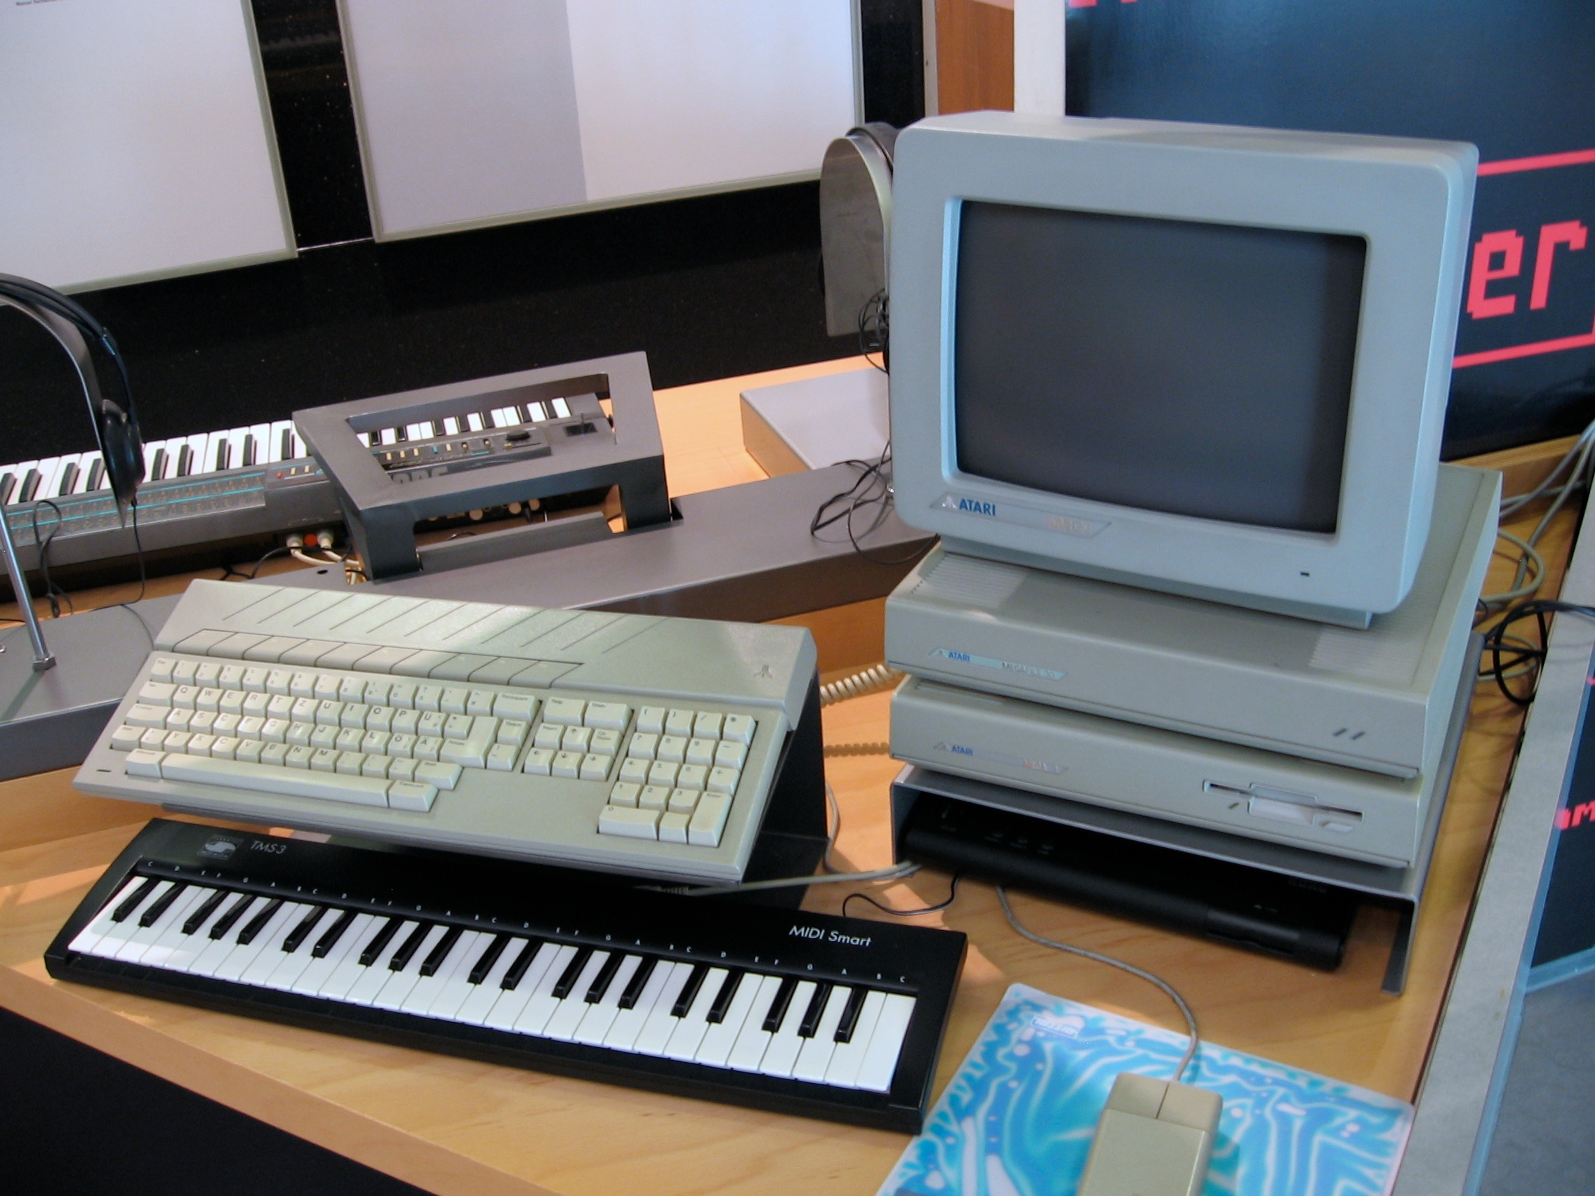
MIDI
Diferentes instrumentos pueden comunicarse entre ellos y el ordenador principal, el estándar se denominó MIDI(Musical Instrument Digital Interface)

Slide 58
Yamaha DX7
El Yamaha DX7 un sintetizador con sonidos puros y emulaciones de percusión y muchos instrumentos mas fue una revolución, pudiéndose escuchar en temas de artistas como la banda de rock británica Fleetwood Mac, o la banda de rock progresivo Rush.

Slide 59
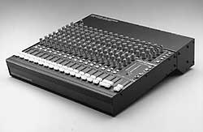
Mackie CR 1604
Marcó comienzo de algunos conceptos nuevos, fácilmente podría ser utilizado como un mezclador de sobremesa, su chasis permite conexiones que se accede desde el frente o la parte superior de la unidad.

Slide 60
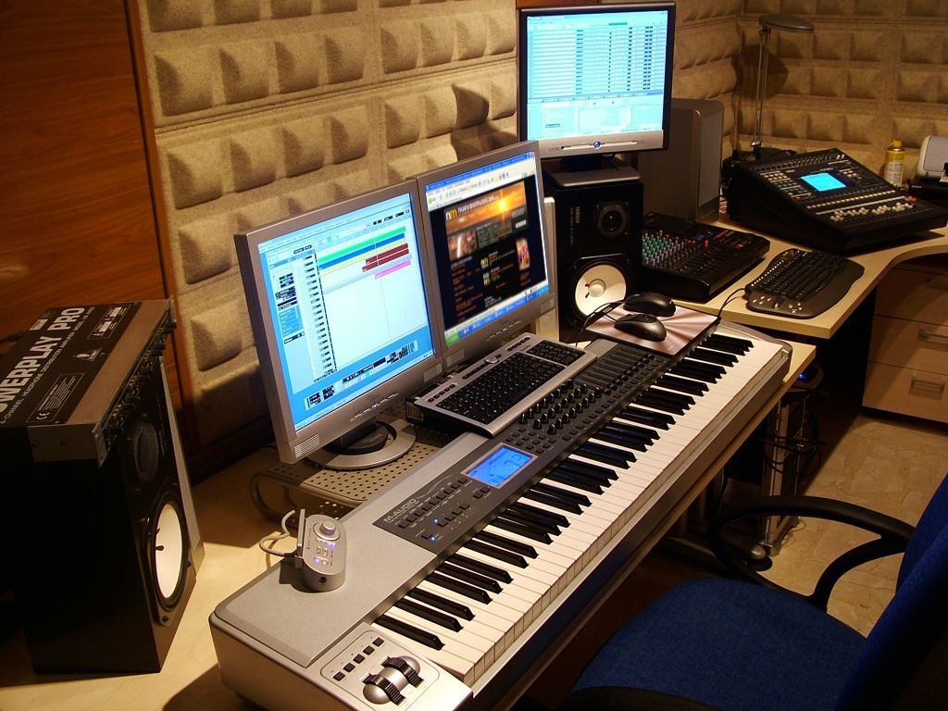
La década de los 90
En la década de los 90 se podría mezclar música directamente en una computadora personal en casa, todo lo que se necesita es una tarjeta de sonido estándar y algunos módulos de sonido .

Slide 61
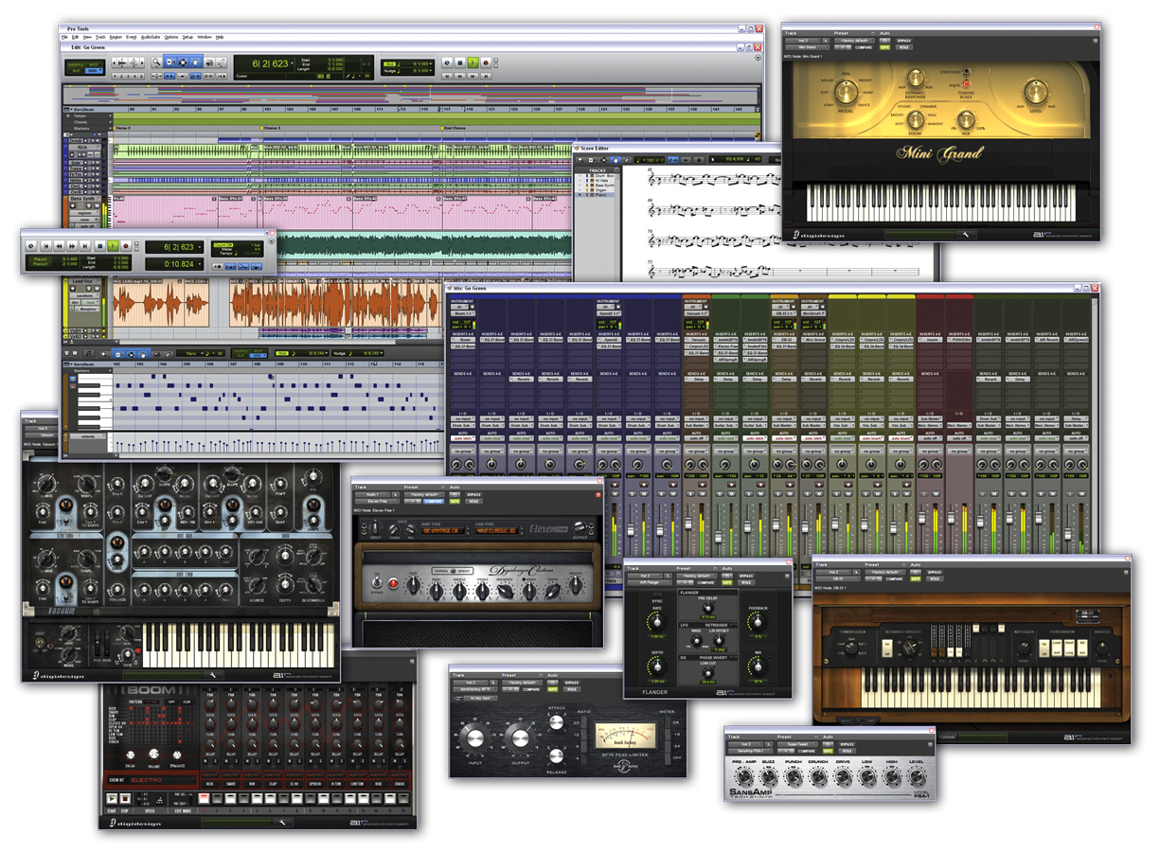
Proo Tools
En 1991 Digidesign (compañía americana de tecnología) una división de Avid Technology presento su software de Pro Tools una estación de trabajo de audio digital para la plataforma Mac OS X y Microsoft Windows sistemas operativos, utilizado por los profesionales en las industrias de audio para grabación y edición.

Slide 62
Grabadores Multipista
En 1995, otra revolución en grabación multipista comenzó con la llegada de equipos digitales, que grabaron el sonido a un disco duro, a una cinta de formato digital (por ejemplo ADAT), o, en algunos casos, a Minidiscs.

Slide 63
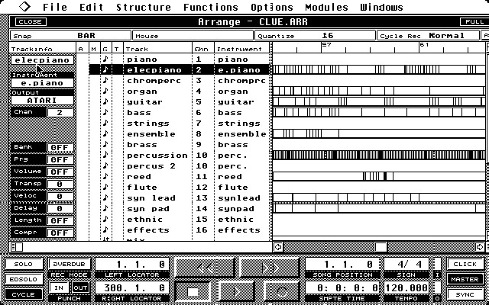
Cubase
En 1996, la empresa alemana Steinberg presentó Cubase VST , lo que puede grabar y reproducir hasta 32 pistas de audio digital en un computador sin necesidad de ninguna tarjeta externa,

Slide 64
La mezcla en la actualidad

Slide 65
La mezcla en la actualidad
La tecnología digital ha sido un gran paso en los estudios de audio y grabación, usando dispositivos digitales, los músicos pueden fácilmente y de forma económica combinar composición, grabación y mezclas con calidad superior.

Slide 66
La mezcla en la actualidad
El proceso de la mezcla sonora es más viable por la llegada de las plataformas que nos permiten realizarlo todo por medio de la computadora, un software de edición proporciona a los músicos una gran variedad de características notables y sorprendentes que tratar, todas las funciones.

Slide 67
La mezcla en la actualidad
Con el uso de los software de mezcla se puede crear fácilmente archivos de una producción musical y guardarlo en la computadora, no hay amenaza de perder las canciones creadas.

Slide 68
La mezcla en la actualidad
Diferentes software de grabación de audio digital y programas de procesamiento se ejecutan en varios sistemas operativos. Independiente del software de grabación de sonido digital, se necesitan aplicaciones digitales de grabación de sonido e interfaces físicas para grabar.

Slide 69
La mezcla en la actualidad
El dictado digital de flujo de trabajo de software, es un software avanzado para las organizaciones comerciales de audio, donde todavía se juega por una mecanógrafa, pero el archivo de audio puede ser transferido de forma segura y eficiente, el flujo de trabajo de los elementos de estos sistemas también permite a los usuarios compartir archivos de audio al instante, crear equipos virtuales, la transcripción externa de forma segura, confidencial y configurar opciones de envío o "paredes de ética".

Slide 70
La mezcla en la actualidad
SONAR es una estación de trabajo de audio digital hecha por Cakewalk para la grabación, edición, mezcla, masterización y salida de audio, SONAR es un ejemplo de una estación de trabajo de audio digital (DAW).

Slide 71
Criterios de Mezcla
Hay tres estilos o criterios principales de mezcla, que comenzaron a surgir casi medio siglo atrás.
Estilo Los Ángeles
Estilo New York
Estilo Londres

Slide 72
Aplicaciones de la mezcla
Audio
Si la mezcla no está bien realizada no habrá un buen sonido cuando se reproduce al aire, incluso un ingeniero de masterización no podría arreglar una mezcla que no ha sido bien realizada.
En la publicidad la mezcla es una herramienta que permite plasmar sonidos grabados para llegar con el mensaje al receptor.

Slide 73
Aplicaciones de la mezcla
Video
La fase de mezcla, tiene sus notables diferencias, hay que tomar en cuenta, el inicio de la era del MIDI.
Actualmente existe la posibilidad de transmitir y recibir televisión de alta definición con excelente calidad de audio.
Es recomendable mezclar a bajo volumen para tener una idea clara de los niveles que los sonidos van a tener en la televisión.

Slide 74
Aplicaciones de la mezcla

Slide 75
Aplicaciones de la mezcla

Slide 76
Aplicaciones de la mezcla

Slide 77
Aplicaciones de la mezcla

Slide 78
Conclusión
La evolución de la mezcla ha permitido el desarrollo de muchos estilos y técnicas, estas permiten producir sonido con mayor profesionalismo, gracias a los avances tecnológicos y a la optimización de sus herramientas permite que el sonido tenga mayor trascendencia en el oyente.
Por esta razón es de mucha importancia el estudio de la mezcla, sus aplicaciones, equipos y software usados para su proceso, para tener un conocimiento avanzado sobre el efecto que esta produce en el sonido y aplicarla al medio audiovisual.

